Slide 1



LOGO
selenium2 python
自动化测试实战
---虫师
http://fnng.cnblogs.com
http://itest.info

Slide 2
前言： 谈谈变自动化
http://itest.info

Slide 3
前言：
为什么要做自动化测试？
A、节省手工测试的人才和成本
B、有助于提升测试团队的技术力量
C、能够生成直观的图形化报表
D、我不知道，领导要求做的
http://itest.info

Slide 4
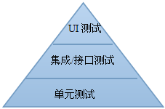
前言：
分层的自动化测试
http://itest.info

Slide 5
前言：
什么样的产品适合做自动化测试？
功能成熟（需求变动较小）
产品更新维护周期长
项目进度不太大
比较频繁的回归测试
软件开发比较规范，具有可测试性
可以脚本具有可复用性
http://itest.info

Slide 6
本课程学习重点：
selenium 技术：
元素定位的几种方法
WebDriver API ，selenium IDE，selenium grid
python 技术：
函数、类、方法；读写文件，unitest单元测试框架，HTMLTestRunner.py，发邮件模块，多线程技术等。
http://itest.info

Slide 7
selenium
selenium 的特点：
开源，免费
多浏览器支持：firefox、chrome、IE
多平台支持：linux 、windows、MAC
多语言支持：java、python、ruby、php、C#、
对web页面有良好的支持
简单（API 简单）、灵活（用开发语言驱动）
支持分布式测试用例执行
http://itest.info

Slide 8
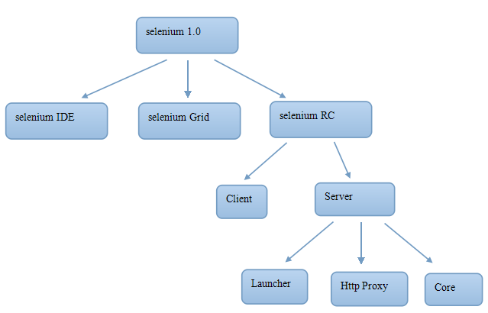
selenium 家谱
selenium 1.0 :
selenium 2.0 = selenium 1.0 + WebDriver
http://itest.info

Slide 9
slenium python： 环境搭建
http://itest.info

Slide 10
环境搭建：
window 安装：
第一步、安装python
第二步、安装setuptools
C:\setuptools-1.3>python setup.py install
第三步、安装pip
C:\pip-1.4.1 > python setup.py install
第四步、安装selenium
C:\Python27\Scripts > pip install -U selenium
环境变量：
变量名：PATH
变量值：;C:\Python27
http://itest.info

Slide 11
环境搭建：
简易安装（ActivePython）：
ActivePython 包含了一个完整的 Python 内核,并附加了一些 Python 的 Windows扩展
第一步、下载安装ActivePython
第二步、安装selenium
C:\Python27\Scripts > pip install -U selenium
http://itest.info

Slide 12
环境搭建：
linux安装（ubuntu）：
第一步、安装：setuptools
root@fnngj-H24X:~# apt-get install python-setuptools
第二步、安装pip
root@fnngj-H24X:../pip-1.4.1# python setup.py install
第三步、安装selenium
root@fnngj-H24X:../pip-1.4.1# pip install -U selenium
http://itest.info

Slide 13
第一个自动化脚本：
百度搜索：
# coding = utf-8 from selenium import webdriver browser = webdriver.Firefox() browser.get("http://www.baidu.com") browser.find_element_by_id("kw1").send_keys("selenium") browser.find_element_by_id("su1").click() browser.quit()
http://itest.info

Slide 14
webdriver python： 元素定位
http://itest.info

Slide 15
元素的定位：
WebDriver 提供的八种定位方法：
find_element_by_id()
find_element_by_name()
find_element_by_class_name()
find_element_by_tag_name()
find_element_by_link_text()
find_element_by_partial_link_text()
find_element_by_xpath()
find_element_by_css_selector()
http://itest.info

Slide 16
元素的定位：
id\name\class name\tag name :
百度搜索框前端代码（通过firebug查看）
<input id="kw1" class="s_ipt" type="text" maxlength="100" name="wd" autocomplete="off">
find_element_by_id(‘kw1’)
find_element_by_name(‘wd’)
find_element_by_class_name(‘s_ipt’)
find_element_by_tag_name(‘input’)
注：页面上的元素tag name 相同的几率很高
http://itest.info

Slide 17
元素的定位：
link\partial link :
百度首页文字链接：
<a href="http://news.baidu.com" name="tj_news">新 闻</a>
<a href="http://tieba.baidu.com" name="tj_tieba">贴 吧</a>
<a href="http://zhidao.baidu.com" name="tj_zhidao">知 道</a>
find_element_by_link_text(u‘新 闻’)
find_element_by_partial_link_text(‘新’)
find_element_by_link_text(u‘贴 吧’)
...
注：中文字符串加u 是将中文转换成unicode,防止编码问题。
http://itest.info

Slide 18
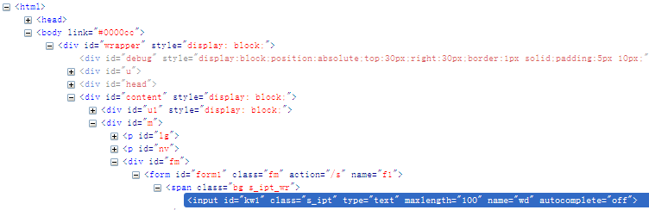
元素的定位：
xpath :
find_element_by_xpath(‘//*[@id='kw1']’)
find_element_by_xpath(‘//input[@id='kw1']’)
find_element_by_xpath(‘//input[@name='wd']’)
find_element_by_xpath(‘//input[@class='s_ipt']’)
find_element_by_xpath(‘//span[@class='bg s_iptwr']/input’)
find_element_by_xpath(‘//form[@id='form1']/span/input’)
....
find_element_by_xpath(‘/html/body/div/div[4]/div[2]/div/form/span/input’)
http://itest.info

Slide 19
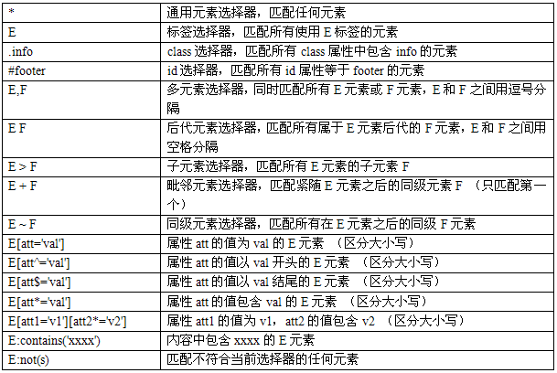
元素的定位：
CSS 常见语法:
http://itest.info

Slide 20
元素的定位：
CSS :
定位</from>
find_element_by_css_selector(‘from’)
定位<div class="subdiv">
find_element_by_css_selector(‘.subdiv’)
find_element_by_css_selector(‘from+div’)
定位<ul id="recordlist">
find_element_by_css_selector(‘#recordlist’)
find_element_by_css_selector(‘ul#recordlist’)
find_element_by_css_selector(‘div>ul’)
定位<p>Heading</p>
find_element_by_css_selector(‘div>ul’)
find_element_by_css_selector(‘div.subdiv > ul > p’)
</form>
<div class="subdiv">
<ul id="recordlist">
<p>Heading</p>
http://itest.info

Slide 21
webdriver API
http://itest.info

Slide 22
WebDriver API：
浏览器最大化:
maximize_window()
设置浏览器宽、高：
set_window_size(480, 800)
控制浏览器后退，前进：
back()
forward()
http://itest.info

Slide 23
WebDriver API：
WebElement接口常用方法:
clear 清除元素的内容
send_keys 在元素上模拟按键输入
click 单击元素
submit 提交表单
size 返回元素的尺寸
text 获取元素的文本
get_attribute(name) 获得属性值
is_displayed() 设置该元素是否用户可见
http://itest.info

Slide 24
WebDriver API：
ActionChains 类鼠标操作的常用方法：
context_click() 右击
double_click() 双击
drag_and_drop() 拖动
move_to_element() 鼠标悬停在一个元素上
click_and_hold() 按下鼠标左键在一个元素上
http://itest.info

Slide 25
WebDriver API：
ActionChains 类鼠标操作的常用方法：
context_click() 右击
#引入ActionChains类 from selenium.webdriver.common.action_chains import ActionChains .... #定位到要右击的元素 right =driver.find_element_by_xpath("xx") #对定位到的元素执行鼠标右键操作 ActionChains(driver).context_click(right).perform() ....
http://itest.info

Slide 26
WebDriver API：
ActionChains 类鼠标操作的常用方法：
drag_and_drop() 拖动
#引入ActionChains类 from selenium.webdriver.common.action_chains import ActionChains ... #定位元素的原位置 element = driver.find_element_by_name("xxx") #定位元素要移动到的目标位置 target = driver.find_element_by_name("xxx") #执行元素的移动操作 ActionChains(driver).drag_and_drop(element,target).perform()
http://itest.info

Slide 27
WebDriver API：
ActionChains 类鼠标操作的常用方法：
move_to_element() 鼠标悬停
#引入ActionChains类 from selenium.webdriver.common.action_chains import ActionChains ... #定位元素的原位置 element = driver.find_element_by_name("xxx") #定位元素要移动到的目标位置 target = driver.find_element_by_name("xxx") #执行元素的移动操作 ActionChains(driver).drag_and_drop(element,target).perform()
http://itest.info

Slide 28
WebDriver API：
Keys 类键盘操作的常用方法：
send_keys(Keys.BACK_SPACE) 删除键（BackSpace）
send_keys(Keys.SPACE) 空格键(Space)
send_keys(Keys.TAB) 制表键(Tab)
send_keys(Keys.ESCAPE) 回退键（Esc）
send_keys(Keys.ENTER) 回车键（Enter）
send_keys(Keys.CONTROL,'a') 全选（Ctrl+A）
send_keys(Keys.CONTROL,'c') 复制（Ctrl+C）
send_keys(Keys.CONTROL,'x') 剪切（Ctrl+X）
send_keys(Keys.CONTROL,'v') 粘贴（Ctrl+V）
http://itest.info

Slide 29
WebDriver API：
ActionChains 类鼠标操作的常用方法：
move_to_element() 鼠标悬停
... #输入框输入内容 driver.find_element_by_id("kw1").send_keys("seleniumm") time.sleep(3) #删除多输入的一个m driver.find_element_by_id("kw1").send_keys(Keys.BACK_SPACE) time.sleep(3) ...
http://itest.info

Slide 30
WebDriver API：
打印信息（断言的信息）：
title
返回当前页面的标题
current_url
获取当前加载页面的URL
text
获取元素的文本信息
http://itest.info

Slide 31
WebDriver API：
打印信息（126邮箱）：
#获得前面title，打印 title = driver.title print title #获得前面URL，打印 now_url = driver.current_url print now_url #获得登录成功的用户，打印 now_user=driver.find_element_by_id("spnUid").text print now_user
http://itest.info

Slide 32
WebDriver API：
脚本中的等待时间：
sleep()：
python提供设置固定休眠时间的方法。
implicitly_wait()：
是webdirver 提供的一个超时等待。
WebDriverWait()：
同样也是webdirver 提供的方法。
http://itest.info

Slide 33
WebDriver API：
webdriver提供定位一组对象的方法：
find_elements_by_id()
find_elements_by_name()
find_elements_by_class_name()
find_elements_by_tag_name()
find_elements_by_link_text()
find_elements_by_partial_link_text()
find_elements_by_xpath()
find_elements_by_css_selector()
http://itest.info

Slide 34
WebDriver API：
定位一组对象，例一：
…… # 选择页面上所有的tag name 为input的元素 inputs = driver.find_elements_by_tag_name('input') #然后从中过滤出tpye为checkbox的元素，单击勾选 for input in inputs: if input.get_attribute('type') == 'checkbox': input.click() ……
http://itest.info

Slide 35
WebDriver API：
定位一组对象，例二：
…… # 选择所有的type为checkbox的元素并单击勾选 checkboxes = driver.find_elements_by_css_selector('input[type=checkbox]') for checkbox in checkboxes: checkbox.click() ……
http://itest.info

Slide 36
WebDriver API：
层级定位：
…… #点击Link1链接（弹出下拉列表） driver.find_element_by_link_text('Link1').click() #在父亲元件下找到link为Action的子元素 menu = driver.find_element_by_id('dropdown1').find_element_by_link_text('Another action') #鼠标移动到子元素上 ActionChains(driver).move_to_element(menu).perform() ……
http://itest.info

Slide 37
WebDriver API：
frame表单嵌套的定位：
switch_to_frame 方法
…… #先找到到ifrome1（id = f1） driver.switch_to_frame("f1") #再找到其下面的ifrome2(id =f2) driver.switch_to_frame("f2") #下面就可以正常的操作元素了 driver.find_element_by_id("kw1").send_keys("selenium") ……
http://itest.info

Slide 38
WebDriver API：
div弹窗的处理：
…… #点击登录链接 driver.find_element_by_name("tj_login").click() #通过二次定位找到用户名输入框 div=driver.find_element_by_class_name("tang-content").find_element_by_name("userName") div.send_keys("username") ……
http://itest.info

Slide 39
WebDriver API：
多窗口的处理：
current_window_handle
获得当前窗口句柄
window_handles
返回的所有窗口的句柄到当前会话
switch_to_window()
用于处理多窗口之前切换
http://itest.info

Slide 40
WebDriver API：
多窗口的处理：
#获得当前窗口 nowhandle=driver.current_window_handle #打开注册新窗口 driver.find_element_by_name("tj_reg").click() #获得所有窗口 allhandles=driver.window_handles #循环判断窗口是否为当前窗口 for handle in allhandles: if handle != nowhandle: driver.switch_to_window(handle) print 'now register window!' #切换到邮箱注册标签 driver.find_element_by_id("mailRegTab").click() driver.close() driver.switch_to_window(nowhandle)#回到原先的窗口
http://itest.info

Slide 41
WebDriver API：
alert/confirm/prompt处理：
switch_to_alert()
用于获取网页上的警告信息。
text
返回 alert/confirm/prompt 中的文字信息。
accept
点击确认按钮。
dismiss
点击取消按钮，如果有的话。
send_keys
输入值，这个alert\confirm没有对话框就不能用了，不然会报错。
http://itest.info

Slide 42
WebDriver API：
下拉框处理：
二次定位：
driver.find_element_by_xx('xx').find_element_by_xx('xx').click()
…… #先定位到下拉框 m=driver.find_element_by_id("ShippingMethod") #再点击下拉框下的选项 m.find_element_by_xpath("//option[@value='10.69']").click() ……
http://itest.info

Slide 43
WebDriver API：
文件上传：
driver.find_element_by_xx('xx').send_keys('d:/abc.txt')
…… #定位上传按钮，添加本地文件 driver.find_element_by_name("file").send_keys('D:\\selenium_use_case\upload_file.txt') ……
http://itest.info

Slide 44
WebDriver API：
文件下载：
确定Content-Type ： 下载文件的类型
方法一：
curl -I URL | grep "Content-Type"
方法二：
import requests print requests.head(’http://www.python.org’).headers[’content-type’]
http://itest.info

Slide 45
WebDriver API：
文件下载：
fp = webdriver.FirefoxProfile() fp.set_preference("browser.download.folderList",2) fp.set_preference("browser.download.manager.showWhenStarting",False) fp.set_preference("browser.download.dir", os.getcwd()) fp.set_preference("browser.helperApps.neverAsk.saveToDisk", "application/octet-stream") browser = webdriver.Firefox(firefox_profile=fp) browser.get("http://pypi.python.org/pypi/selenium") browser.find_element_by_partial_link_text("selenium-2").click()
http://itest.info

Slide 46
WebDriver API：
调用javaScript：
execute_script() 调用js方法
#隐藏文字信息 driver.execute_script('$("#tooltip").fadeOut();') #隐藏按钮： button = driver.find_element_by_class_name('btn') driver.execute_script('$(arguments[0]).fadeOut()',button)
http://itest.info

Slide 47
WebDriver API：
控制浏览器滚动条：
#将页面滚动条拖到底部 js="var q=document.documentElement.scrollTop=10000" driver.execute_script(js) #将滚动条移动到页面的顶部 js_="var q=document.documentElement.scrollTop=0" driver.execute_script(js_)
http://itest.info

Slide 48
WebDriver API：
cookie处理：
get_cookies()
获得所有cookie信息
get_cookie(name)
返回特定name 有cookie信息
add_cookie(cookie_dict)
添加cookie，必须有name 和value 值
delete_cookie(name)
删除特定(部分)的cookie信息
delete_all_cookies()
删除所有cookie信息
http://itest.info

Slide 49
WebDriver API：
cookie处理：
get_cookies()
获得所有cookie信息
get_cookie(name)
返回特定name 有cookie信息
add_cookie(cookie_dict)
添加cookie，必须有name 和value 值
delete_cookie(name)
删除特定(部分)的cookie信息
delete_all_cookies()
删除所有cookie信息
http://itest.info

Slide 50
WebDriver API：
验证码的解决方法：
去掉验证码
设置万能码
验证码识别技术
记录cookie
http://itest.info

Slide 51
WebDriver API：
小结：
如何使元素定位变得游刃有余？
规范前端开发（为页面属性加上必要的id\name）
深入理解和使用CSS、xpath
精通javascript、jquery
利用python 语言帮忙
http://itest.info

Slide 52
谢谢
重定向科技
http://itest.info

